Slide 1
Centrali idroelettriche
Argomento:funzione

Slide 2
Conduzione dell’acqua attraverso condutture forzate dal lago a valle per essere trasformata

Slide 3
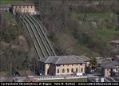

Slide 4
Condutture forzate

Slide 5
Trasforma l’energia potenziale in energia di pressione e cinetica

Slide 6
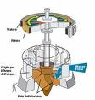

Slide 7
Turbina orizzontale

Slide 8
Turbina verticale

Slide 9
L’energia cinetica viene poi trasformata attraverso il generatore elettrico,grazie al fenomeno dell’induzione elettromagnetica,in energia elettrica

Slide 10
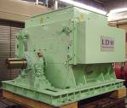
Generatore elettrico

Slide 11
Trasformatore

Slide 12
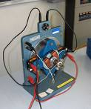
Circuiti

Slide 13
Viaggio completo

Slide 14
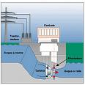

Slide 17
presentazione centrali idroelettriche
a cura di :
Italia Simone
classe:
3^C
data di consegna:
19/12/2009

Slide 18
Fonti:
www.wikipedia.it
www.enel.it
www.centraliidroelettriche.it

